Slide 1


Pelajaran
II
Perkalian dan Pembagian Pecahan
Nida pergi ke sekolah. Ia membawa oleh-oleh cokelat dari ayahnya. Ia ingin memberikan cokelat kepada teman-temannya. Namun, jumlah cokelatnya tidak mencukupi. Jumlah cokelat hanya separuh dari jumlah teman-temannya. Supaya cukup, Nida memotong setiap cokelatnya menjadi dua bagian yang sama. Bagaimana menyajikan bilangan pecahan yang sesuai dengan potongan cokelat Nida? Penyajian bilangan itu akan kita pelajari pada bab berikut ini.

Slide 2
Isi Materi
A. Mengalikan Pecahan
B. Membagi Pecahan
C. Perkalian dan Pembagian Tiga Pecahan Berturut-turut
D. Operasi Hitung Campuran pada Pecahan
E. Menyelesaikan Permasalahan yang Terkait dengan Operasi Pecahan

Slide 3

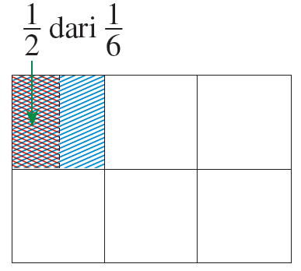
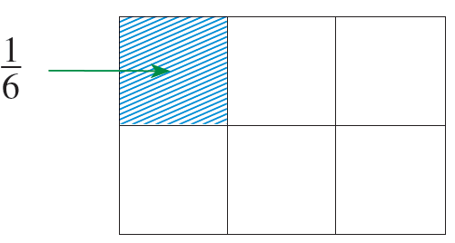
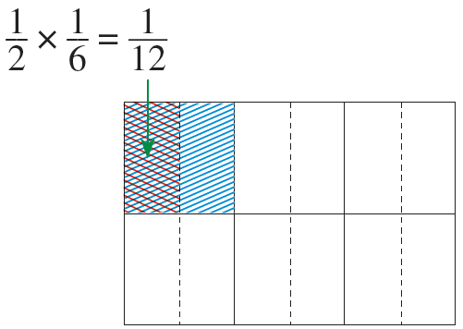

A. Mengalikan Pecahan
Misal kita akan mengalikan
Daerah yang diarsir dua kali sebagai hasil perkalian

Slide 4


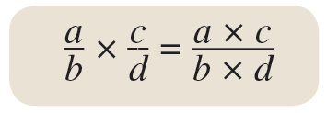
Amatilah dengan saksama, tampak hasil perkalian berupa pecahan dengan
• pembilang (bilangan pertama) dikalikan pembilang (bilangan kedua);
• penyebut (bilangan pertama) dikalikan penyebut (bilangan kedua).
Hasil kali dari pecahan dan adalah sebagai berikut.

Slide 5





Contoh
Pak Samsul mempunyai lahan kosong seluas hektare. Setengah dari lahan itu diberikan kepada anaknya. Berapa hektare lahan yang diberikan kepada anaknya?
Jawab:
Lahan yang diberikan kepada anaknya adalah dari hektare atau ditulis hektare.
dapat disederhanakan lagi menjadi (Ingat cara menyederhanakan pecahan)
Jadi, lahan yang diberikan kepada anak Pak Samsul seluas hektare.

Slide 6

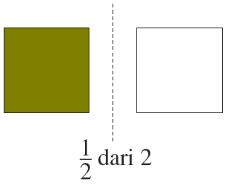


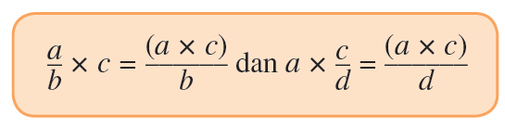
Pecahan Biasa Dikalikan Bilangan Bulat
Mari kita hitung bersama nilai dari
Tampak bahwa dari 2 adalah 1. Artinya,

Slide 7
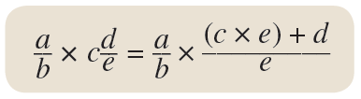
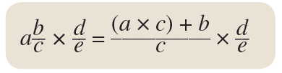
Pecahan Biasa Dikalikan Pecahan Campuran
Agar mudah dalam penghitungannya, pecahan campuran diubah terlebih dahulu ke bentuk pecahan biasa. Cara mengubah pecahan campuran ke pecahan biasa sudah kamu pelajari di depan.
dan

Slide 8







Contoh
FPB dari 22 dan 6 adalah 2 sehingga pembilang dan penyebut dibagi 2.

Slide 9
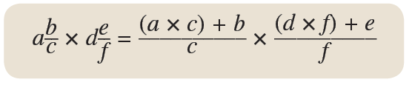
Pecahan Campuran Dikalikan Pecahan Campuran
Kamu sudah dapat mengubah pecahan campuran ke pecahan biasa. Pengubahan tersebut sangat membantu dalam menyelesaikan perkalian antarpecahan campuran. Untuk mempermudah pengerjaannya, pecahan campuran diubah terlebih dahulu ke pecahan biasa.

Slide 10





Contoh
Tentukan hasil dari
Jawab:
Terlebih dahulu pecahan campuran diubah ke bentuk pecahan biasa. Setelah itu, lakukan perkalian antarpecahan biasa seperti yang sudah kamu pelajari di depan.

Slide 11
Mengalikan Pecahan Biasa dengan Pecahan Desimal atau Persen
Cara mengalikan pecahan biasa dengan pecahan desimal atau persen adalah mengubah pecahan desimal atau persen menjadi pecahan biasa atau pecahan sejenis. Misalnya, perkalian antara pecahan biasa dan pecahan desimal dikerjakan dengan mengubah pecahan-pecahan tersebut ke bentuk pecahan biasa atau pecahan desimal.
Dalam melakukan perkalian, akan lebih mudah jika semua pecahan disajikan dalam pecahan biasa.

Slide 12




Contoh
Tentukan hasil perkalian
Jawab:
• Pecahan desimal 0,2 diubah menjadi pecahan biasa, yaitu
• Mengalikan
Jadi,

Slide 13


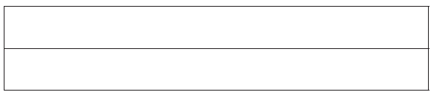
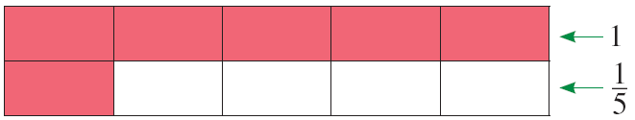

B. Membagi Pecahan
Misal kita akan menentukan hasil pembagian
Terlihat dengan gambar bahwa

Slide 14


Perhatikan bahwa
Di satu sisi, kita memahami bahwa
Secara umum dapat kita simpulkan sebagai berikut.
Hasil pembagian dari bilangan yang dibagi oleh bilangan pembagi adalah mengalikan bilangan yang dibagi dengan kebalikan bilangan pembagi.

Slide 15

C. Perkalian dan Pembagian Tiga Pecahan Berturut-turut
Perkalian Tiga Pecahan Berturut-turut
Perkalian tiga pecahan bisa kita kerjakan dengan cara bertahap atau pun langsung.
Cara bertahap: Kalikan pecahan pertama dan kedua, hasilnya dikalikan dengan pecahan ketiga.
Cara langsung: Hasil perkalian tiga pecahan adalah pecahan dengan pembilangnya hasil perkalian pembilang-pembilang pecahan yang dikalikan, serta penyebutnya adalah hasil perkalian penyebut-penyebut pecahan yang dikalikan.

Slide 16

Pembagian Tiga Pecahan Berturut-turut
Pembagian tiga pecahan bisa kita kerjakan dengan cara bertahap atau pun langsung.
Cara bertahap: Bagilah pecahan pertama dengan pecahan kedua, hasilnya dibagi dengan pecahan ketiga.
Cara langsung: Hasil pembagian tiga pecahan adalah pecahan yang pembilangnya merupakan hasil perkalian pembilang pecahan pertama dengan penyebut pecahan kedua dan ketiga, sedangkan penyebutnya merupakan hasil perkalian penyebut pecahan pertama dengan pembilang pecahan kedua dan ketiga.

Slide 17
D. Operasi Hitung Campuran pada Pecahan
Aturan dalam melakukan operasi hitung campuran adalah sebagai berikut.
Perkalian (×) dan pembagian (:) sama kuatnya.
Penjumlahan (+) dan pengurangan (–) sama kuatnya.
Perkalian dan pembagian lebih kuat daripada penjumlahan dan pengurangan.
Untuk pengerjaan hitung campuran yang sama kuat, pengerjaan urut dari sebelah kiri atau urut dari depan.
Operasi yang didalam kurun didahulukan pengerjaannya.

Slide 18
E. Menyelesaikan Permasalahan yang Terkait dengan Operasi Pecahan
Contoh
Di belakang balai desa Desa Permai terdapat lahan kosong
berbentuk persegi panjang. Panjang lahan itu adalah km dan lebarnya km. Berapa kilometer persegi luas lahan kosong tersebut?
Jawab:
Diketahui lahan kosong berbentuk persegi panjang.
Luas persegi panjang adalah panjang × lebar.

Slide 19
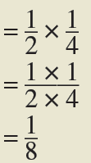
Dalam kasus di atas, diketahui
panjang = km
lebar = km
Luas = panjang × lebar
Jadi, luas lahan kosong tersebut adalah kilometer persegi.

